Slide 1
برنامج المعالجة الرياضية الرمزية Maxima

Slide 2
الفهرس :- 1- التعريف بالبرنامج 2- امكانيات البرنامج 3- مهام البرنامج 4- مميزات الرنامج 5- واجهات البرنامج 6- امثلة على استخدام البرنامج

Slide 3
التعريف بالبرنامج
هو احد برامج تطبيقات الانظمة الخبيرة في مجال الرياضيات ويقوم بالحساب الجبري، و يقوم بالتعامل مع العبارات العددية و الرمزية ( (symbolic and numerical expressions
يعني أن بإمكان ماكسيما حل المعادلة x²+7x+22=0 5 و يمكنه حساب التكامل و الإشتقاق رمزيا (يعني يعطيك العبارة الرمزية بالمتغير x) أو عدديا (مثلا حساب التكامل بين x=0 و x=10)، يرسم المنحنيات2d و 3d ، بإختصار يمكنه فعل الكثير و الكثير، و أشياء أخرى لا اعرفها أصلا.

Slide 4
امكانيات البرنامج
اولاً:- الجبر
( 1 ) الدوال الخطية ( 2 ) انظمة المعادلات الخطية ( 3 ) كثيرات الحدود ( 4 ) التحليل الى العوامل ( 5) المقادير الكسرية و معادلاتها ( 6 ) الاسس و الجذور ( 7 ) المعادلات التربيعية و دوالها ( 8 ) المتباينات ( 9 ) القطوع المخروطية

Slide 5
تابع امكانيات البرنامج
ثانياً:- الجبر المتقدم
( 1 ) اللوغاريتمات و الاسس ( 2 ) الاعداد المركبة ( 3 ) علم المثلثات ( 4 ) علم المثلثات المتقدم ( 5 ) الدوال الزائدية ( 6 ) المصفوفات

Slide 6
تابع امكانيات البرنامج
ثلاثا:- التفاضل و التكامل 1
( 1) النهايات ( 2 ) الاشتقاق ( 3 ) التكامل

Slide 7
تابع امكانيات البرنامج
ثلاثا:- التفاضل و التكامل 2
( 1) النهايات ( 2 ) الاشتقاق ( 3 ) التكامل ( هـ ) الرسم : ( 1 ) رسم الدالة ( 2 ) رسم المتباينات ( 3 ) رسم دالي علاقي ( 4 ) رسم وسيطي ( بارميتري ) ( 5 ) رسم قطبي ( 6 ) تقريب التكامل ( 7 ) المعادلات التفاضلية

Slide 8
مهام البرنامج
ينقسم مهام هذا البرنامج الى ثلاثة اقسام :-
1- المشاكل و المعادلات 2- الرسم (( Graph 3- سلايدات شرح البرنامج و الرياضيات

Slide 9
مميزات البرنامج
ميزة البرنامج انه يشرح لك خطوة بخطوة أو يوجد الحل مباشرة و يشاركك في ايجاد الحل ايضا فهو مزود بعدد كبير من الأمثلة الجاهزة ايضا يقوم برسم كل المسائل و بامكانك تغير شكل المستوى و الى ما لا نهاية من الخيارات

Slide 10
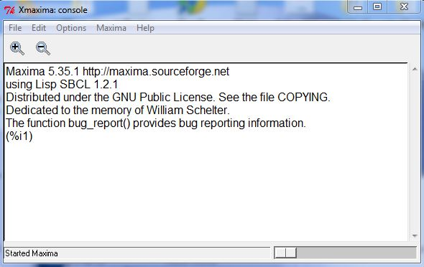
واجهات البرنامج
يوجد واجهاتين من واجهات البرنامج :-
1- واجهة Xmaxima:console
وهي واجهة لإدخال الاوامر مباشرتاً

Slide 11
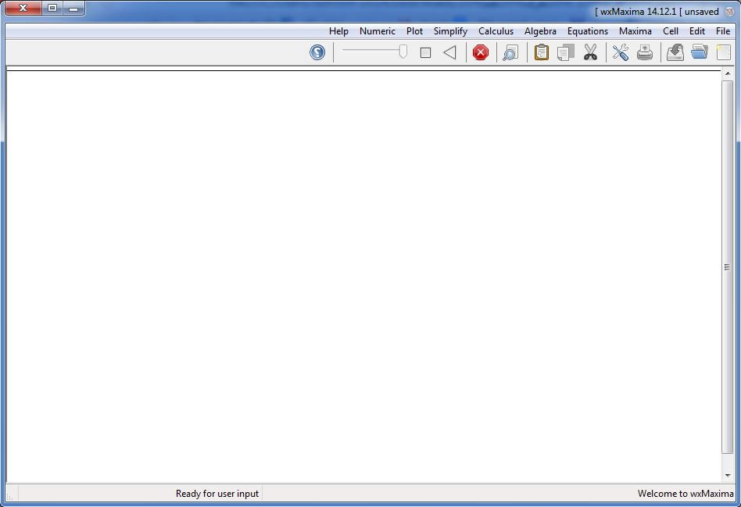
واجهات البرنامج
1- واجهة wxMaxima
وهي واجهة رسومية

Slide 12
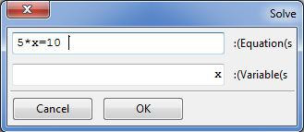
مثال على استخدام البرنامج
المعادلة *x=10 5 واضح جدا أن الحل هو x=2 Equations >> Solve و ستظهر أمامك نافذة حل المعادلات أكتب فيها كما في الصورة:

Slide 13
تابع مثال على استخدام البرنامج
كتبنا*x=10 5 حددنا اسم المتغيّر، في هذه الحالة هو x اضغط OK

Slide 14
مثال على استخدام البرنامج
لنحل هذه المعادلة من الدرجة 2، (لكتابة القوة أو الأسّ استخدمنا الرمز ^) كما في الشكل التالي: 2*x^2+10*x+2=0 الحل هو:
لاحظ أنه يوجد حلّان، لأن المعادلة من الدرجة 2، أحيانا لا تكون للمعادلة حلول حقيقية (بسبب أن delta سالب) فتظهر النتيجة كما هي موضح اعلاه

Slide 15
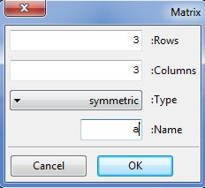
مثال على استخدام المصفوفة في البرنامج
أولا تحتاج لإدخال مصفوفة و إعطائها إسم، يتم هذا من خلال Algebra >> Enter Matrix و بعدها قم بإدخال خواص المصفوفة في النافذة التي ستظهر
حيث Rows هو عدد الصفوف و Columns هو عدد الأعمدة، انا في المثال أريد عمل مصفوفة مربعة بحجم 3 (عدد الصفوف يساوي عدد الأعمدة)، و أريدها متناظرة (symmetric) لذلك اخترت symmetric في خانة Type. و أعطيتها الاسم A في خانة Name. اضغط OK

Slide 16
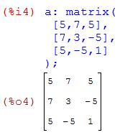
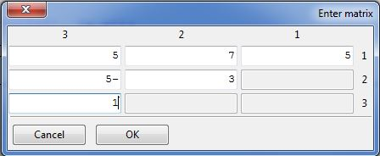
تابع مثال على استخدام المصفوفة في البرنامج
و بعدها أدخل قيم عناصر المصفوفة في النافذةالتي ستظهر كما في الصورة التالية

Slide 17
عمل الطلاب بسام علي عبدالرزاق صهيب صفاء لطيف
اشراف الاستاذ
ماجد اسماعيل

